Slide 1
实验三 项目干系人分析和启动文档
2024年3月27日

Slide 2
实验要求和说明
1. 工具：WORD简体中文版
2. 文件命名：
每个实验都分别存放在单独的文件夹中，压缩文件名：学号后四位_姓名_Lab3.rar
4.提交时间：（4月11日）前。
5.上传路径：上传ftp://121.192.180.66/上传作业/杨律青/ 23-24软件项目管理实验报告(21软件工程) /第三次实验

Slide 3
OA项目的主要干系人分析
一. 参照课件的“ERP项目干系人分析”，下载“OA项目背景.doc”，列出OA项目的主要干系人并对干系人进行说明（600-800个汉字）。

Slide 4
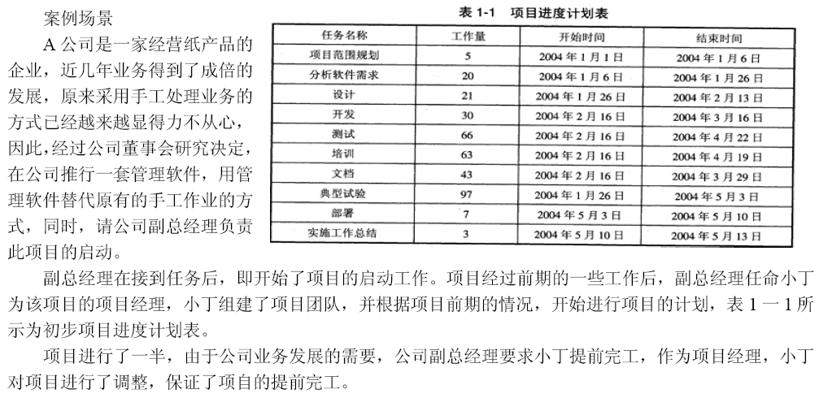
二. 项目启动阶段的任务分析
1. 结合本项目上述的场景, 你认为该项目启动阶段的任务有哪些？
2. 编制该项目的章程 3. 你认为应采取什么措施,可以让项目提前完工?

Slide 5
三. 项目的启动时的总预算（成本估算）
某集团公司已经建立了稳定、安全的网络平台，为提高日常办公效率，拟建设集团内部的办公自动化（OA）系统，以推行基于工作流的无纸化办公，建立开放协作、协同的电子化平台。
OA系统与原有业务管理系统进行集成，该项目拟补充新的硬件设备、也准备请外部实施顾问提供技术的支持，并请某高校有丰富经验的王教授作为项目的质量顾问。
项目开发后，还打算申报科技成果奖并申请软件著作权和实用新型专利。
根据上述背景，请你提出项目的成本估算（项目需要考虑哪些方面的费用？对每个费用作出评估和合理的说明，计算出总预算的值）。

Slide 6


